Slide 1
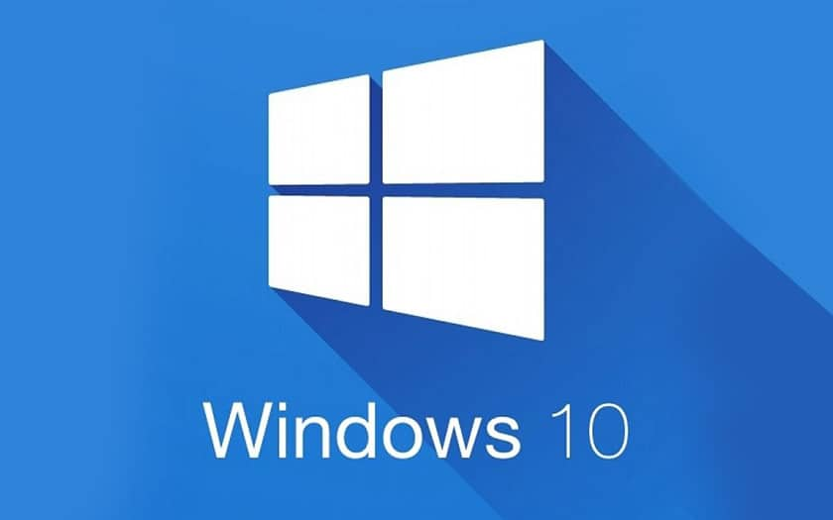
Gérez votre entreprise en toute sécurité
HMI version Windows 10
VALEUR ET AVANTAGES
DESCRIPTION
Afin de réduire les dommages et préjudices causés par l'erreur humaine, la cybersécurité est la fondation des systèmes informatiques industriels.
Les meilleures pratiques d'entreprise en matière de défense incluent des contre-mesures basiques mais extrêmement importantes telles que les mises a jour
La migration de votre HMI vers Windows 10 est votre meilleure solution pour rester à l'abri des menaces en constante évolution des virus.
Les principaux avantages de Windows 10
Mises à jour du système pour une période plus longue
Windows 10 force les mises à jour automatiques
Excellente protection antivirus
Contrôle total sur Windows 10
Système d'exploitation plus léger et plus rapide
Il est temps de passer à Windows 10!
En fonction de votre configuration actuelle, le kit proposé pour migrer votre IHM vers W10 peut inclure:
Nouveau PCC (Delta V3 ou V4-10 / CIT)
Nouveau disque dur
Nouvel Eprom
Contrôles de sécurité (patching et hardening) à jour
Valeur : Rendement, Flexibilité
Équipements : souffleuses Universal
Code catalogue : 1051

